Slide 1
URL Shortener
Веб-приложение для сокращения ссылок

Slide 2
Идея
Сокращение ссылок является важным инструментом в современном интернете. Это процесс заменены длинных URL-адресов на более короткие и удобные ссылки. Короткие ссылки легко передаются и запоминаются, что делает их удобными для обмена в социальных сетях, мессенджерах и других онлайн-платформах. Также сокращение ссылок может помочь улучшить внешний вид сообщений и уменьшить количество символов, необходимых для набора.

Slide 3
Основные цели
Удобство конечного пользователя

Slide 4
Средства разработки
Frontend
Backend
Хранение данных
Интерактивность, гибкость, скорость разработки и эффективность, вот что делает JavaScript и React привлекательными вариантами для создания современных веб-приложений.
Express.js обеспечивает реализацию простой и гибкой системы маршрутизации, а так же обладает высокой производительностью.
В нем содержатся инструменты для создания эффективных и масштабируемых серверных приложений.
JSON является основным форматом данных для передачи информации между веб-сервером и клиентом. JSON легко интегрируется с основными веб-технологиями, такими как JavaScript, HTML и CSS.

Slide 5
Реализованный функционал
Проверка корректности ввода
Генерация короткого адреса
Подсчет переходов по ссылке
Демонстрация данных в виде таблицы
Возможность удаления записей

Slide 6
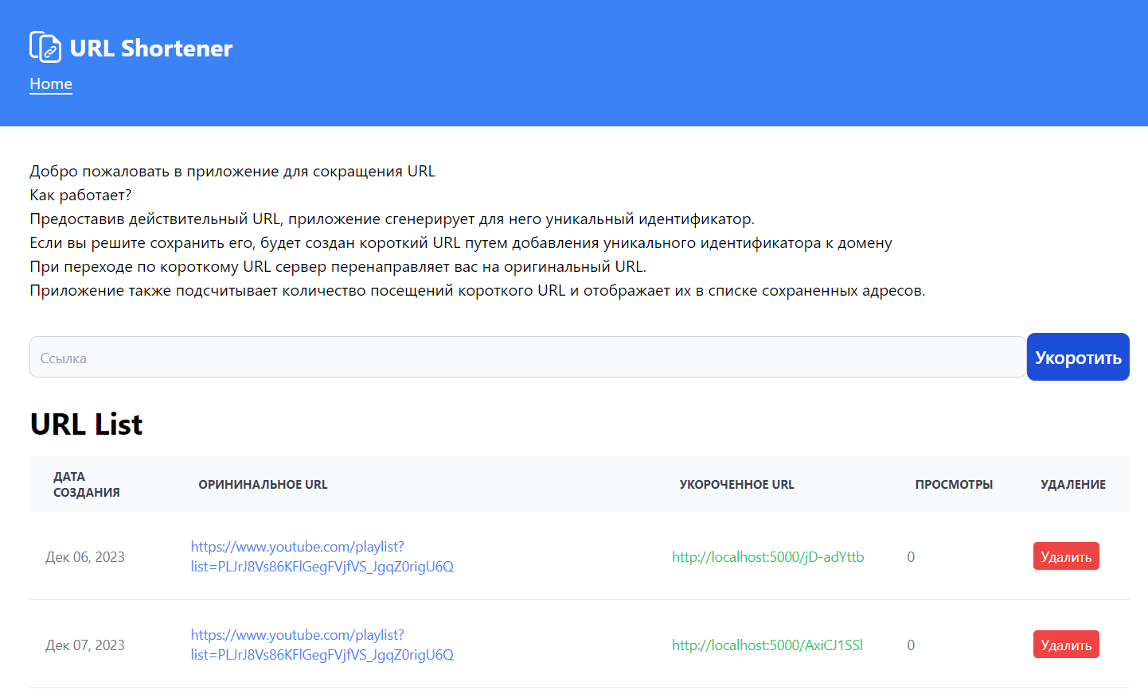
Дизайн

Slide 7
Демонстрация работы

Slide 8





Знакомство с командой
Отрошенко Таисия
Отрошенко Таисия
Тимлид
Frontend-разработчик
Отрошенко Таисия
Отрошенко Таисия
Backend-разработчик
Дизайнер

Slide 9
Спасибо за внимание

